Slide 1
Fiiliskierros toimintamalli vapaaehtoisen hyvinvoinnin tueksi
Suomen Punainen Risti
2024
Notes:
Tervetuloa mukaan tutustumaan fiiliskierros-toimintamalliin.
Olen __________ ja tehtävänäni on esitellä teille toimintamalli, minkä avulla pidämme vapaaehtoistemme hyvinvoinnista huolta.
Tässä tuokiossa

Slide 2
1
2
3
Ole avoin
Kunnioita
Luo myönteistä ilmapiiriä
Seitsemän turvallisemman tilan periaatetta
Kohtaa uudet ihmiset ja asiat ennakkoluulottomasti.
Ota jokainen kohtaaminen mahdollisuutena oppia uutta ja kehittyä.
Kiinnitä huomiota sanavalintoihisi ja arvosta toisen mielipidettä. Älä pilkkaa, nolaa tai tuomitse ketään puheillasi tai käytökselläsi.
Ota vastuuta myös toisen kokemuksesta. Kuuntele, kehu ja kannusta.
4
5
6
Vältä oletuksia
Anna tilaa
Puutu
Älä tee oletuksia ulkoisten ominaisuuksien, ihonvärin, etnisyyden, uskonnon, sukupuolen, iän tai puheen perusteella. Älä tee oletuksia sukupuolesta, taustasta tai toimintakyvystä.
Kunnioita toisen henkilökohtaista tilaa, yksityisyyttä ja itsemääräämisoikeutta. Huolehdi, että kaikki tulevat kuulluksi ja anna kaikille mahdollisuus osallistua.
Älä seuraa sivusta, jos todistat häirintää tai muuta epäasiallista kohtelua.
7
Nauti
Pidä hauskaa! Kysy, jos joku asia ihmetyttää ja ota asiasta selvää.

Slide 3
Tavoitteena
Fiiliskierros -toimintamallin esittelyn jälkeen osallistuja…
Tietää, miksi on tärkeää pitää huolta omasta ja toisten vapaaehtoisten jaksamisesta,
Ymmärtää fiiliskierroksen tarkoituksen,
Osaa vetää fiiliskierroksen osana omaa vapaaehtoistoimintaansa,
Tietää, mistä huolestua ja milloin jatkotuki on tarpeen.
Notes:
Tässä diassa kuvataan toimintamallin esittelytuokion tavoite.
Fiiliskierros –ajatuksen tavoite kuvataan jäljempänä.

Slide 4
Hyvinvoivat vapaaehtoiset ovat voimavaramme.
Notes:
Tervetuloa koulutukseen. Hyvinvoiva vapaaehtoinen on toimintakykyinen erilaisia tehtäviä ajatellen, siksi järjestön joka tasolla on huolehdittava vapaaehtoisten hyvinvoinnista.

Slide 5
Toimintamalli vapaaehtoisten hyvinvoinnin tueksi
Fiiliskierros
jokaisen kokoontumisen, ryhmäillan, auttamistehtävän päätteeksi
Purkukeskustelu
Lisätuki
Mikäli tehtävä,
Arjen toiminnassa
työntekijältä,
julkinen terveydenhuolto,
Lisätuki
SPR psykologien valtakunnallinen valmiusryhmä
tapahtuma tai tilanne on ollut henkisesti kuormittava, järjestetään purkukeskustelu
Notes:
Tähän on kuvattu vapaaehtoisen hyvinvoinnin tueksi käyttöön otettava kokonaiskuvaus, sisältäen fiiliskierroksen, tarvittaessa purkukeskustelun ja mikäli lisätukea tarvitaan, kuvauksen siitä, mistä lisätukea on saatavilla.
Fiiliskierros toimintamallin ja diaesityksen tekijät: Siw Karlsson, Riitta Merri ja Mari Rantio.
Kokonaiskuvaus toimintamallista on kehitetty SPR Hämeen piirissä v. 2022-2023.

Slide 6
Fiiliskierros -toimintamallin sisältö
Fiiliskierroksen tavoite
Fiiliskierros jokaisen vapaaehtoisen oikeutena
Fiiliskierroksen pitäminen
Ajatukset, tunteet ja reaktiot
Fiiliskierroksesta purkukeskusteluun
Fiiliskierros –harjoitus
Koulutustuokion yhteenveto
Notes:
Tähän on kuvattu toimintamallin esittelyn sisältö.

Slide 7
Fiiliskierroksen tavoite
Välittää vapaaehtoisen hyvinvoinnista ja jaksamisesta
Normalisoida niitä tunteita, ajatuksia ja reaktioita, mitä voi nousta vapaaehtoistoiminnan yhteydessä tai jälkeen
Harjaantua puhumaan omista kokemuksista
Oppia arvostamaan omia ja toisten tuntemuksia ja ajatuksia
Ymmärtää, milloin lisätuki on tarpeen
Notes:
Vapaaehtoistoiminnalla tarkoitetaan tässä yhteydessä toimintaryhmien tapaamisia tai harjoitusiltoja, erilaisia auttamistehtäviä, vapaaehtoisena toimimista mm. keräyksissä.
Erityisesti huomioitava toimintamalli silloin, kun toiminnassa on mukana spontaaneja vapaaehtoisia.

Slide 8
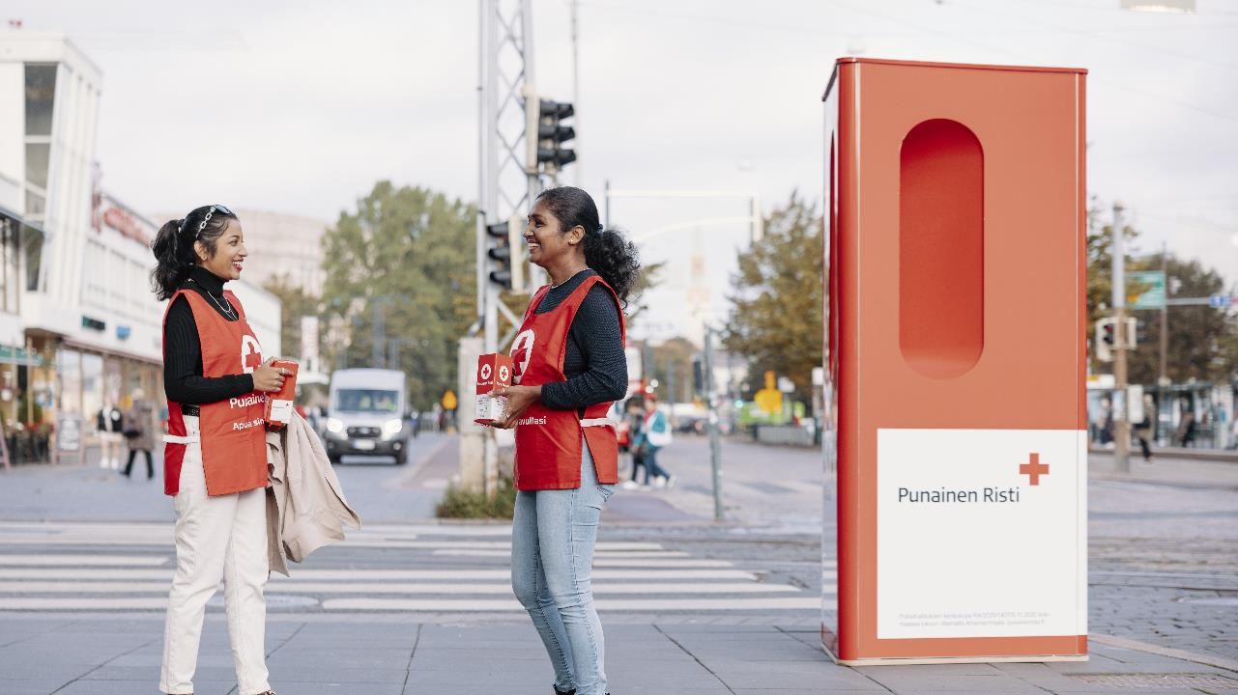
Fiiliskierros jokaisen vapaaehtoisen oikeutena
Notes:
Jokaisella vapaaehtoisella on oikeus saada tukea omaan jaksamiseensa osana vapaaehtoistoimintaansa.
Seuraavat diat ovat tarkoitettu keskustelun herättäjäksi osaston eri toimintamuotojen vapaaehtoisten tukemiseksi.

Slide 9
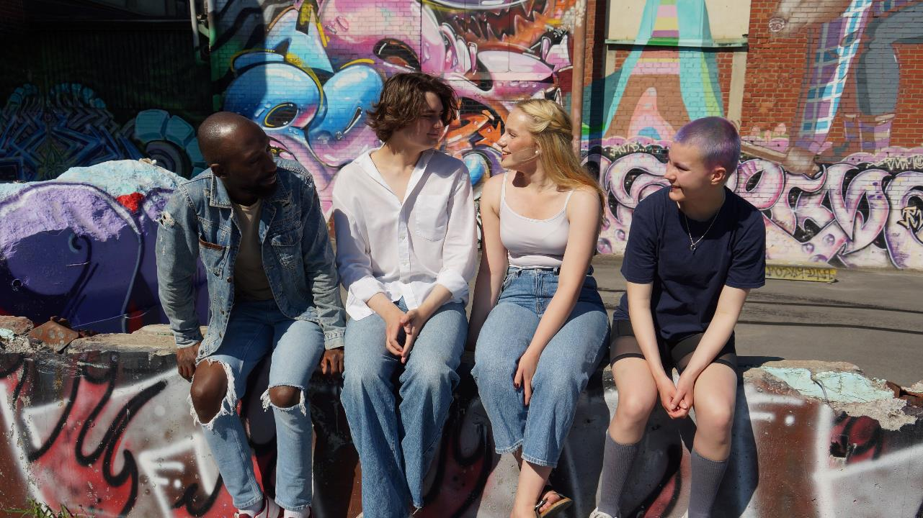
Fiiliskierros jokaisen vapaaehtoisen oikeutena
Notes:
Jokaisella vapaaehtoisella on oikeus saada tukea omaan jaksamiseensa osana vapaaehtoistoimintaansa.

Slide 10
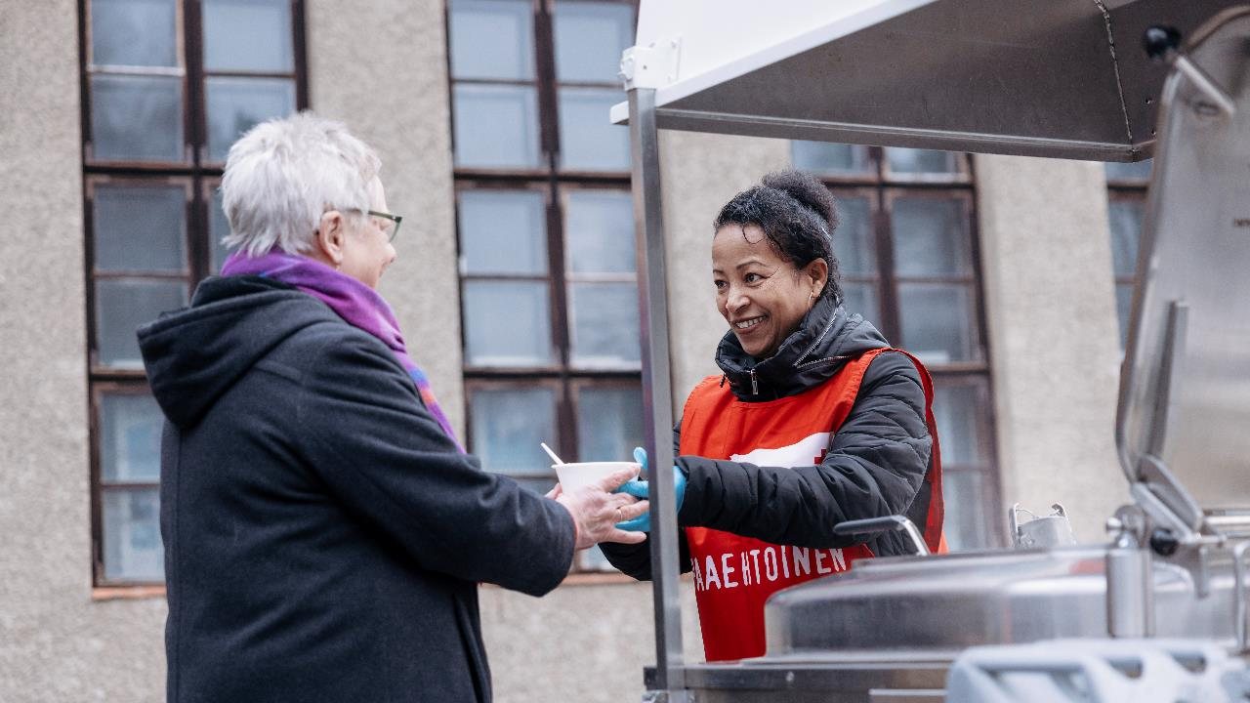
Fiiliskierros jokaisen vapaaehtoisen oikeutena
Notes:
Jokaisella vapaaehtoisella on oikeus saada tukea omaan jaksamiseensa osana vapaaehtoistoimintaansa.

Slide 11
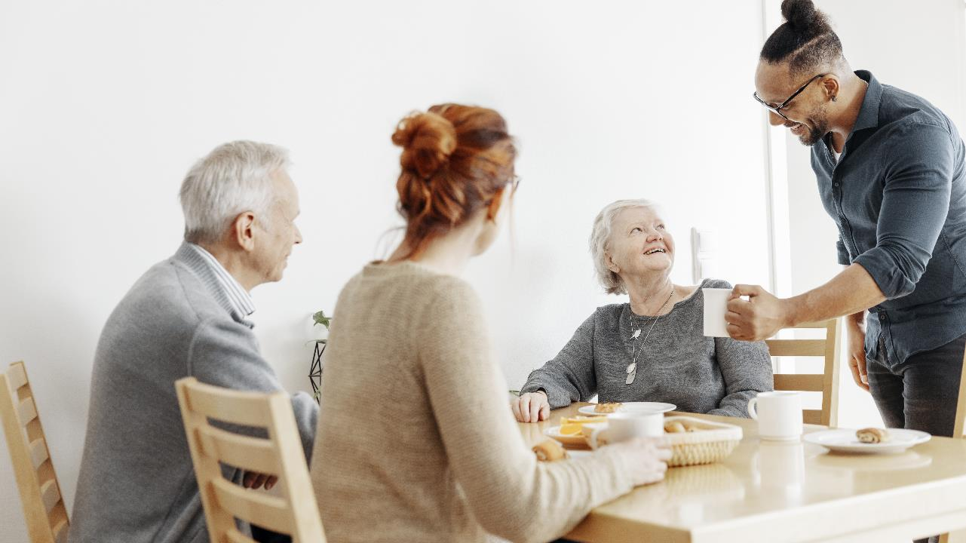
Fiiliskierros jokaisen vapaaehtoisen oikeutena
Notes:
Jokaisella vapaaehtoisella on oikeus saada tukea omaan jaksamiseensa osana vapaaehtoistoimintaansa.

Slide 12
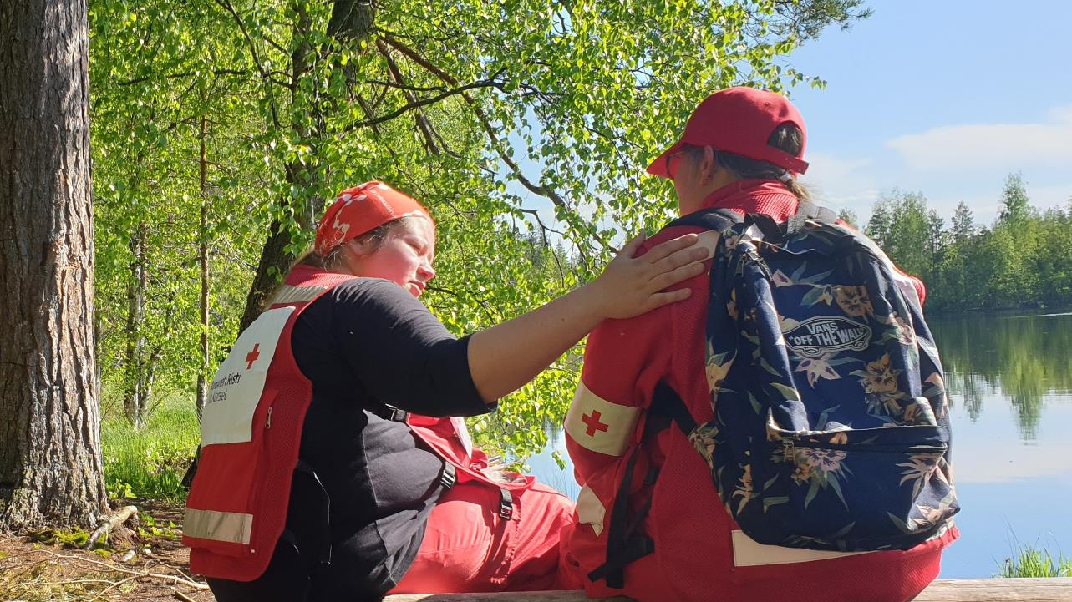
Fiiliskierros jokaisen vapaaehtoisen oikeutena
Notes:
Jokaisella vapaaehtoisella on oikeus saada tukea omaan jaksamiseensa osana vapaaehtoistoimintaansa.

Slide 13
”Mikä fiilis?” -kierros
Toiminnan alkaessa kerrotaan, että fiiliskierrokselle varataan aikaa 10-15 min. toiminnan päättymisen yhteydessä
Avoin ja suvaitsevainen asenne
Rauhallinen hetki
Keskitytään sen hetkisen toiminnan herättämiin tuntemuksiin ja ajatuksiin
Otetaan tuntemukset ja ajatukset vastaan hyväksyvästi
Notes:
Tarkoituksena ei ole kaivella tuntemuksia syvemmältä. Vastaukseksi riittää myös ”Ihan ok.”.

Slide 14

Fiiliskierroksen pitäminen
Toiminnan alkaessa kerro fiiliskierroksen päättävän illan ohjelma, sille varataan 10-15 min. aikaa
Korosta, että puhutaan fiiliksistä eikä tehdyistä toimenpiteistä
Mahdollista kaikkien osallistuminen, jokaisen kuulluksi tuleminen
Ei lähdetä pohtimaan syitä ja seurauksia
Rajaa tarvittaessa puheenvuorojen kestoa
Huolehdi aikataulusta
Kysy lopuksi, miten päiväsi / iltasi jatkuu tämän jälkeen?
Notes:
Rajaa tarvittaessa puheenvuorojen kestoa ja sisältöä, mikäli osallistujan tarina lähtee rönsyilemään.
Mikäli osallistuja ei halua sanoa mitään, voit pyytää näyttämään peukkubarometrillä fiiliksensä tai anna hänen olla kuunteluoppilaana.
Kuva: Pixabay

Slide 15

Huolen merkkejä
Käytös muuttuu henkilölle poikkeavaksi esim. levottomaksi, sekavaksi, vältteleväksi, passiiviseksi tai aggressiiviseksi
Vahvat keholliset reaktiot (ahdistus, rauhattomuus, erilaiset äkilliset, toiminnan aikana esiin nousseet kipureaktiot)
Ajattelu on takkuista, ei pysty irrottautumaan tilanteesta
Notes:
Kuvaa miten ottaa huomioon!!
Kuva: Pixabay

Slide 16
Huolen puheeksi ottaminen
Pyydä henkilöä jäämään hetkeksi juttelemaan
Esimerkki:
  Kerro, mistä olet huolissasi? Minulle heräsi huoli, koska olet ollut tosi levoton/vetäytyvä/ jne tänään. Mitä ajatuksia sinulle heräsi tästä?
  Onko sinulla joku, jonka kanssa käydä asiaa tai tunteitasi läpi?
  Tiedäthän, että apua on saatavilla. (mm. purkukeskustelu, terveyskeskus, kriisipuhelin)
Notes:
Mikäli joku keskusteluun osallistuva henkilö käyttäytyy itselleen epätyypillisesti tai on kertonut sanallisesti jonkun tilanteen tuntuneen epämiellyttävältä, tai hän puhuu samasta tilanteesta toistuvasti.
Pyydä henkilöä jäämään hetkiseksi juttelemaan. Ilmaise huolesi ja kuuntele, mitä sanottavaa vapaaehtoisella on. Kerro erilaisista avun kanavista.
Apua saatavilla: Tieto siitä, mistä apua on saatavilla (mm. purkukeskustelu ja mahdollinen lisätuki tarvittaessa)
Aina ei tarvitse pystyä sanomaan, mistä on huolissaan. Riittää, kun ilmaisee huolensa. Tällöin olemme kuulleet ja nähneet henkilön tuntemukset. Tarjotaan henkilölle mahdollisuus purkukeskusteluun.
Voit avata keskustelun osallistujien kanssa siitä, milloin tarvitaan purkukeskustelu tai muuta lisäapua.

Slide 17
Milloin purkukeskustelu
Aina kun, vapaaehtoisena kohtaat aggressiivisen henkilön tai joudut läheltä piti tilanteeseen tai loukkaannut toiminnan aikana.
Lapsiin kohdistuvassa toiminnassa (LäksyHelpit, leirit, kerhot) tapahtuvat haastavat tilanteet
Kotoutumisen tuen tehtävillä esimerkiksi sodan julmuuksien kuuleminen
Ruoka-aputoiminnassa tapahtuvat haastavat tilanteet esim. syytökset, uhkailut jne.
Keräystilanteessa epämiellyttävä kohtaaminen esim. sanallinen syytös järjestöä kohtaan
Sosiaalisessa mediassa tapahtuva maalittaminen
Ystävätoiminnan haastavat tilanteet esim. hankala vuorovaikutustilanne tai ystäväasiakkaan äkillinen kuolema
Notes:
Esimerkiksi seuraavissa tilanteissa:
Maalittaminen: mm. Somessa tapahtuva henkilöön kohdistuva maalittaminen.
Ensihuoltotehtävät esim. kotimaan avun tehtävät
Henkinen tuki esim. järkyttyneiden tai voimakkaasti reagoivien autettavien kohtaamisen jälkeen
Ystävätoiminnan haastavat tilanteet; esim. ystävätoiminnassa hankala vuorovaikutustilanne, ystäväasiakkaan äkillinen kuolema
Kotoutumisen tuen tehtävät: esim. sodan julmuuksista kuuleminen
Lapsiin kohdistuvassa toiminnassa (LäksyHelpit, leirit, kerhot) tapahtuvat haastavat tilanteet
Ensiapupäivystykset esim. erilaiset ensiaputilanteet mm. elvytys tai lapsen loukkaantuminen tulee purkaa, ettei tapahtuma jää mietityttämään
Vapaaehtoisauttajan loukkaantuminen tehtävällä tai on läheltä piti tilanne
Esim. aggressiivisen tai päihteiden vaikutuksen alaisen autettavan kohtaaminen, mistä jää epämiellyttävä tunne
Keräystilanteessa epämiellyttävä kohtaaminen (esim. sanallinen syytös järjestöä kohtaan)
Etsinnät, etsittävänä lapsi, visuaaliset kokemukset (henkilö löydettäessä pahannäköinen), vainaja tai kadonnut jää löytämättä
Auttava puhelin, kriisichat – aina kun ne aktivoidaan, varaudutaan purkukeskustelujen järjestämiseen

Slide 18
Milloin purkukeskustelu
Aina kun, vapaaehtoisena kohtaat aggressiivisen henkilön tai joudut läheltä piti tilanteeseen tai loukkaannut toiminnan aikana.
Järkyttyneiden tai voimakkaasti reagoivien autettavien kohtaamisen jälkeen missä tahansa toiminnassa
Ensiapuryhmätoiminnassa esim. erilaiset ensiaputilanteet mm. elvytys tai lapsen loukkaantuminen tulee purkaa, ettei tapahtuma jää mietityttämään
Kotimaan avun ja henkisen tuen tehtävät
Festaritoiminnassa esim. erilaisten päihteiden vaikutuksen alaisena olevan henkilön ikävä kohtaaminen
Etsintätehtävät, missä etsittävänä lapsi, löydettäessä visuaaliset kokemukset (henkilö löydettäessä pahannäköinen), vainaja tai kadonnut jää löytämättä
Notes:
Esimerkiksi seuraavissa tilanteissa:
Maalittaminen: mm. Somessa tapahtuva henkilöön kohdistuva maalittaminen.
Ensihuoltotehtävät esim. kotimaan avun tehtävät
Henkinen tuki esim. järkyttyneiden tai voimakkaasti reagoivien autettavien kohtaamisen jälkeen
Ystävätoiminnan haastavat tilanteet; esim. ystävätoiminnassa hankala vuorovaikutustilanne, ystäväasiakkaan äkillinen kuolema
Kotoutumisen tuen tehtävät: esim. sodan julmuuksista kuuleminen
Lapsiin kohdistuvassa toiminnassa (LäksyHelpit, leirit, kerhot) tapahtuvat haastavat tilanteet
Ensiapupäivystykset esim. erilaiset ensiaputilanteet mm. elvytys tai lapsen loukkaantuminen tulee purkaa, ettei tapahtuma jää mietityttämään
Vapaaehtoisauttajan loukkaantuminen tehtävällä tai on läheltä piti tilanne
Esim. aggressiivisen tai päihteiden vaikutuksen alaisen autettavan kohtaaminen, mistä jää epämiellyttävä tunne
Keräystilanteessa epämiellyttävä kohtaaminen (esim. sanallinen syytös järjestöä kohtaan)
Etsinnät, etsittävänä lapsi, visuaaliset kokemukset (henkilö löydettäessä pahannäköinen), vainaja tai kadonnut jää löytämättä
Auttava puhelin, kriisichat – aina kun ne aktivoidaan, varaudutaan purkukeskustelujen järjestämiseen

Slide 19
Toimintamalli vapaaehtoisten hyvinvoinnin tueksi
Fiiliskierros
jokaisen kokoontumisen, ryhmäillan, auttamistehtävän päätteeksi
Purkukeskustelu
Lisätuki
Mikäli tehtävä,
Arjen toiminnassa
työntekijältä,
julkinen terveydenhuolto,
Lisätuki
SPR psykologien valtakunnallinen valmiusryhmä
tapahtuma tai tilanne on ollut henkisesti kuormittava, järjestetään purkukeskustelu
Notes:
Mikäli fiiliskierros ei mielestäsi riitä vapaaehtoiselle/tilanteessa toimineelle vapaaehtoisryhmälle, tarjotaan hänelle/heille mahdollisuus osallistua purkukeskusteluun koulutetun vetäjän toimesta piirissä sovitun käytännön avulla.
Fiiliskierros toimintamallin ja diaesityksen tekijät: Siw Karlsson, Riitta Merri ja Mari Rantio.
Kokonaiskuvaus toimintamallista on kehitetty SPR Hämeen piirissä v. 2022.

Slide 20
Fiiliskierroksen jälkeinen purkukeskustelu ja mahdollinen tarvittava lisätuki
Ota yhteys toimintaryhmäsi vetäjään, osaston puheenjohtajaan tai piirin työntekijään ja kerro purkukeskustelun tarpeesta
Purkukeskustelun järjestäminen piirin toimintatavan mukaisesti
Lisätukea auttajan hyvinvoinnin tukemiseksi on saatavilla myös sen jälkeen, mikäli purkukeskustelu ei ole riittävä
Notes:
Apua saatavilla: Tieto siitä, mistä apua on saatavilla.
Lisätukea saatavilla mm. kriisipuhelin, julkinen terveydenhuolto, oppilasterveydenhuolto, SPR psykologien valtakunnallinen valmiusryhmä

Slide 21
Fiiliskierros käytännössä
- kokeillaan yhdessä
Notes:
Seuraavia dioja voit hyödyntää fiiliskierroksen harjoittelua varten.
Voit valita yhden esimerkkifiilistelyn tai useampia, riippuen osallistujien määrästä.
Harjoituksen vetämistä varten, on muistiinpano-osioon kirjattu erilaisia rooleja/ esimerkkitilanne.
Voitte käydä myös oman toimintaryhmänne asioihin liittyvän fiiliskierroksen, mikäli se palvelee teitä parhaiten.

Slide 22
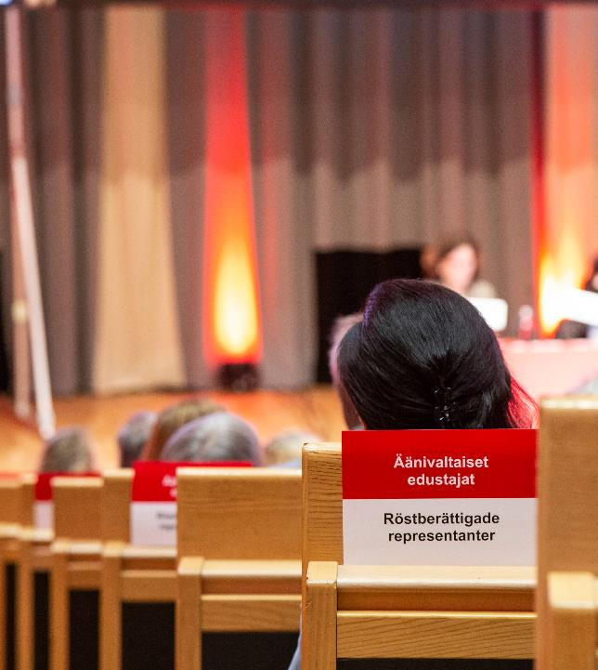
Case Osaston hallituksen kokous
Osaston hallituksen kokouksen päättyessä käydään läpi osallistujien fiilikset.
Kuva: SPR / Harri Mäenpää
Notes:
Case osaston hallituksen kokous
Osaston hallitus on pitänyt kokouksen yhtenä torstai-iltana. Kokouksen aikana on oltu asioista eri mieltä ja nyt kokouksen päättyessä puheenjohtaja kysäisee fiilikset ennen kotiin lähtöä.
Puheenjohtaja vetää fiiliskierroksen. Kiittää kierroksen lopussa hallituksen jäseniä hyvästä keskustelusta ja siitä, että vaikka ollaan asioista eri mieltä, kunnioitetaan ja kuunnellaan toisiamme nyt ja jatkossakin. PJ ehdottaa hiljaiselle hallituksen jäsenelle kahdenkeskistä juttutuokiota, jos toinen haluaa ja ellei hänellä ole kiire. Haluaa tarjota mahdollisuuden puhua tuntemuksista kahden kesken.
Hallituksen jäsen kertoo tulleensa kokoukseen vähän ristiriitaisin fiiliksin, koska tiesi että asialistalla hankalia asioita ja mistä tiesi oltavan montaa mieltä. Miettii nyt, miten tehty päätös otetaan vastaan toimijoiden kesken, kun kaikki halukkaat ei pääse tulevaan koulutukseen mukaan. Koska rahat ovat vähissä. Lähtee mietteliäin mielin kohti kotia.
Tämä hallituksen jäsen kertoo olevansa tyytyväisellä mielellä. ”Saatiin sentään päätökset nuijittua, ettei asiat jääneet taas yhden ihmisen päätettäväksi. Toteaa vielä, että aina on erilaisia mielipiteitä, mutta tärkeintä että pystyttäisiin puhumaan niistä, eikä piikitellä toisia. Asiat asioina.”
Tällä hallituksen jäsenellä on kiire nukuttamaan pieniä koululaisia kotiin ja päästämään lapsenvahti omaan kotiinsa. Muuten fiilis on ok.
Tämä hallituksen jäsen on ollut kovin hiljainen kokouksen aikana. Toteaa, että ”turhaahan teille on kertoa, mitä ajattelee, kun ei sitä aina ehditä kuuntelemaan. Siksi on parempi olla ihan hiljaa. En jaksa alkaa vääntämään, omassakin elämässä sen verran vääntöä.”
Tämän hallituksen jäsenen mielestä tämmöinen on vähän ajanhukkaa, kun sinne kauppaankin pitäisi päästä. Mutta onhan se toisaalta ihan mukavakin, että meidät ja meidän fiiliksemme otetaan huomioon ja kuunnellaan.
Mikäs tässä ollessa, kunhan muistetaan ottaa kaikki osaston toimialat tasavertaisina huomioon ja annetaan mahdollisuus osallistua kaikille ei vain hälytysryhmäläisille.

Slide 23
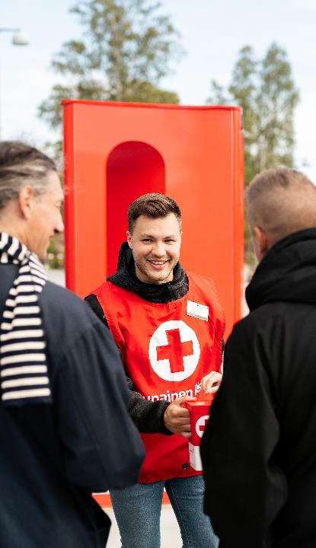
Case Nälkäpäivä
Nälkäpäivä-kerääjä on saanut vihamielisen sanaryöpytyksen ollessaan kerääjänä. Hän saapuu keräyskeskukseen hieman poissa tolaltaan olevana.
Keräysjohtaja antaa hänelle lasillisen vettä ja pyytää hän hieman syrjemmälle istahtamaan.
Kerääjien kokoonnuttua lippaiden jakopisteelle, käydään fiiliskeskustelu.
Kuva: SPR / Jarkko Mikkonen
Notes:
Nälkäpäivä-kerääjien fiilistelyt
Nälkäpäivä-kerääjä on saanut vihamielisen sanaryöpytyksen ollessaan kerääjänä. Hän saapuu keräyskeskukseen hieman poissa tolaltaan olevana.
Keräysjohtaja antaa hänelle lasillisen vettä ja pyytää hän hieman syrjemmälle istahtamaan.
Kerääjien kokoonnuttua lippaiden jakopisteelle, käydään fiiliskeskustelu.
Tässä esimerkkirooleja, yksi toimii fiiliskierroksen vetäjänä ja loput valitsevat listasta itselleen roolin, jota voi muokata haluamillaan fiiliksillä:
Toimit keräysjohtajana ja vedät fiiliskierroksen.
Kerääjänä ollessaan sai vihamielisen sanaryöpytyksen ohikulkijalta. Meni kertomansa mukaan hämilleen, eikä osannut vastata mitään tälle henkilölle, vaan jähmettyi, koska tilanne oli niin odottamaton.
Kerääjä kertoo, kuinka upeasti ihmiset kohtasivat ja olivat positiivisia meitä kohtaan, niin kerääjiä kuin Punaista Ristiäkin kohtaan.
Ihan peruskeräyspäivä. Kertoo saaneensa aiempina vuosia samanlaista negatiivista huutelua osakseen. Tällöin tapetilla taisi olla johtajien palkat, että keräysrahat menevät niihin. Kertoi saaneensa silloin etukäteen hyvän perehdytyksen, minkä tähden pystyi kertomaan, miten asiat ovat oikeasti.
Kerääjä kertoo keräystuokion olleen mukava kokemus, oli ensimmäistä kertaa mukana. Arvostaa sitä, että sai olla kokeneemman kerääjän työparina. ”Oli turvallista olla.”
Kerääjä kertoo olleensa tosi hiljaisessa paikassa keräämässä eikä ihmisillä ollut käteistä mukanaan. Mielestäni se on tosi kehno peruste sille, ettei voi auttaa. Tarjosin MobilePay-mahdollisuutta, mutta eivät muka ehtineet skannaamaan koodia.
Kerääjä kertoo olevansa kiitollinen, voidessaan auttaa tällä tavoin, seisoskelemalla paikallaan ja kohtaavansa ja jutustelevansa ihmisten kanssa. Hieno kokemus.
Kerääjä oli torin laidalla keräämässä ja kertoo kohdanneensa paljon monenlaisia kulkijoita. Kävimme hyviä keskusteluja muun muassa ihmisten hyvin- ja pahoinvoinnista yhteiskunnassamme.
Kerääjän sanoin ”Ihan ok meininki. Tulen huomenna muutamaksi tunniksi uudelleen.”
Kerääjä kertoo olleensa nyt toista kertaa mukana. Iloisella mielellä siitä, että on erilaisia tapoja auttaa. Kun en pysty sinne metsään lähtemään etsimään, mutta pystyn olemaan näin hyödyksi. ”Löytyisiköhän minulle muuta tekemistä Punaisesta Rististä?”

Slide 24

Case Ystävätoiminta
Ystävävapaaehtoisten tapaamisessa käydään läpi ystävätapaamisiin liittyviä tapahtumia ja ystävävapaaehtoisten fiiliksiä.
Ystävävapaaehtoinen kertoo tavanneessa ystävänsä ja tuolloin ystävä kertoi voivansa pahoin, olevansa väsynyt ja päätä särkee. Hän ei kuitenkaan halunnut otettavan lääkäriin yhteyttä.
Seuraavana päivänä ystävä joutui sairaalaan sairaskohtauksen tähden ja ystävävapaaehtoinen on onneton tehdessään väärin, kun ei pakottanut ystävää lääkäriin edellispäivänä.
Toinen ystävävapaaehtoinen kertoo ystäväasiakkaansa tarjonneet vapaaehtoiselle jotain arvokasta esinettä kiitokseksi avusta ja seurasta.
Vapaaehtoinen kertoi ettei voi ottaa sitä vastaan, jonka jälkeen ystäväasiakas suuttui ja koki vapaaehtoisen ylimieliseksi ja juttelu sillä kerralla loppui aika lyhyeen. Vapaaehtoisella on paha olo eikä oikein tiedä voiko jatkaa tätä ” ystävyyttä”.
Kuva: SPR / Joonas Brandt
Notes:
Case ystävätoiminta
Ystävävapaaehtoisten tapaamisessa käydään läpi ystävätapaamisiin liittyviä tapahtumia ja ystävävapaaehtoisten fiiliksiä.
Tässä esimerkkirooleja, yksi toimii fiiliskierroksen vetäjänä ja loput valitsevat listasta itselleen roolin, jota voi muokata haluamillaan fiiliksillä:
Toimit ystävänvälittäjänä osastossa ja olet kutsunut vapaaehtoiset koolle. Vedät fiiliskierroksen ystävävapaaehtoisille.
Ystävävapaaehtoinen kertoo tavanneessa ystävänsä ja tuolloin ystävä kertoi voivansa pahoin, olevansa väsynyt ja päätä särkee. Hän ei kuitenkaan halunnut otettavan lääkäriin yhteyttä. Seuraavana päivänä ystävä joutui sairaalaan sairaskohtauksen tähden ja ystävävapaaehtoinen on onneton tehdessään väärin, kun ei pakottanut ystävää lääkäriin edellispäivänä. Ystävävapaaehtoinen on nukkunut huonosti, kun kokee huonoa omaatuntoa siitä, ettei vahvemmin painostanut toista lääkäriin.
Ystävävapaaehtoinen kertoo ystäväasiakkaansa tarjonneet vapaaehtoiselle jotain arvokasta esinettä kiitokseksi avusta ja seurasta. Vapaaehtoinen kertoi, ettei voi ottaa sitä vastaan, jonka jälkeen ystäväasiakas suuttui ja koki vapaaehtoisen ylimieliseksi ja juttelu sillä kerralla loppui aika lyhyeen. Vapaaehtoisella on paha olo eikä oikein tiedä voiko jatkaa tätä ” ystävyyttä”.
Ystävävapaaehtoinen kertoo kaiken olevan hyvin hänen ja ystäväasiakkaansa välillä. Ovat käyneet kerran viikossa kahvilassa ja kävelyllä. Kaikki hyvin.
Ystävävapaaehtoinen kertoo näkevänsä ystäväänsä kerran kuussa. Toimii molemmille, niin kaikki ok.
Ystävävapaaehtoisella on kaikki hyvin. Ystäväasiakkaalla saattaa olla alkavaa muistisairautta, kun toistelee joka ikinen kerta samat tarinat. Mutta kuuntelen kyllä tarinansa kiltisti.
Ystävävapaaehtoinen miettii omaa jaksamistaan ja on pohtinut, josko lopettaisi ystävätoiminnan vapaaehtoisena.
Ystävävapaaehtoista huolettaa ystäväasiakkaan kunto, kun ikäihminen asuu yksinään, eikä liikkuminenkaan oikein tahdo sujua. Pitäisiköhän tehdä huoli-ilmoitus hän pohtii.
Ystävävapaaehtoisella kaikki ok. Ystäväasiakkaan kanssa nähdään sovitusti ja asiat mallillaan.

Slide 25
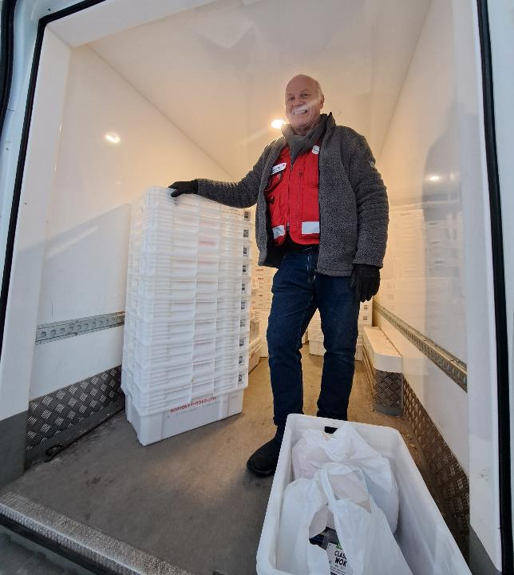
Case Ruoka-aputoiminta
Ruoka-aputoiminnan ruokakassijakelun yhteydessä ruokaa on kaikille tarjolla ja avun tarvitsijat ovat kovin kiitollisia saamastaan avusta.
Jakelussa ensimmäisen kerran mukana ollut vapaaehtoinen on suorastaan ällistynyt näistä keskusteluista.
Ruokajakelun päätteeksi käydään fiiliskierros, missä asia nousee esille.
Kuva: Mari Rantio
Notes:
Case ruoka-aputoiminta
Ruoka-aputoiminnan ruokakassijakelun yhteydessä ruokaa on kaikille tarjolla ja avun tarvitsijat ovat kovin kiitollisia saamastaan avusta.
Jakelussa ensimmäisen kerran mukana ollut vapaaehtoinen on suorastaan ällistynyt näistä keskusteluista.
Ruokajakelun päätteeksi käydään fiiliskierros, missä asia nousee esille.
Tässä esimerkkirooleja, yksi toimii fiiliskierroksen vetäjänä ja loput valitsevat listasta itselleen roolin, jota voi muokata haluamillaan fiiliksillä:
Fiiliskierroksen vetäjä.
”Kiva fiilis, kun voin olla avuksi.”
”Ihan ok. Näkee, että ruokakassit tulee tarpeeseen.”
”Minua harmittaa, kun ruokakassin hakijat valittaa sisällöstä. Olisivat kiitollisia tästäkin. Tulee fiilis, että käyvät kauppaa niillä tavaroilla, mitkä ei miellytä. Ehkä parempi, että vaihtelevat, jää vähemmän hävikkiä.”
”Ihan huikeaa, että voin olla näin avuksi. Tarve oli taaskin kova ja jono kulki todella nopeasti.”
”Mahtavaa, että voi olla osa merkityksellistä auttamistoimintaa ja saa auttaa konkreettisesti. Minusta ei olisi festaripäivystäjäksi, mutta tätä osaan tehdä.”
”Harmi, kun leipää oli niin vähän jaettavaksi tällä kertaa. Eikä kaikki saa samanarvoisia kasseja. Mutta eiköhän kaikki mene tarpeeseen.”
”Perusjakelu, ei siinä mitään. Seuraavaan kertaan, olis vähän kiire päästä eteenpäin.”
”Minua hämmästyttää aina vaan, jakelusta toiseen, tuo avuntarvitsijoiden määrä”

Slide 26
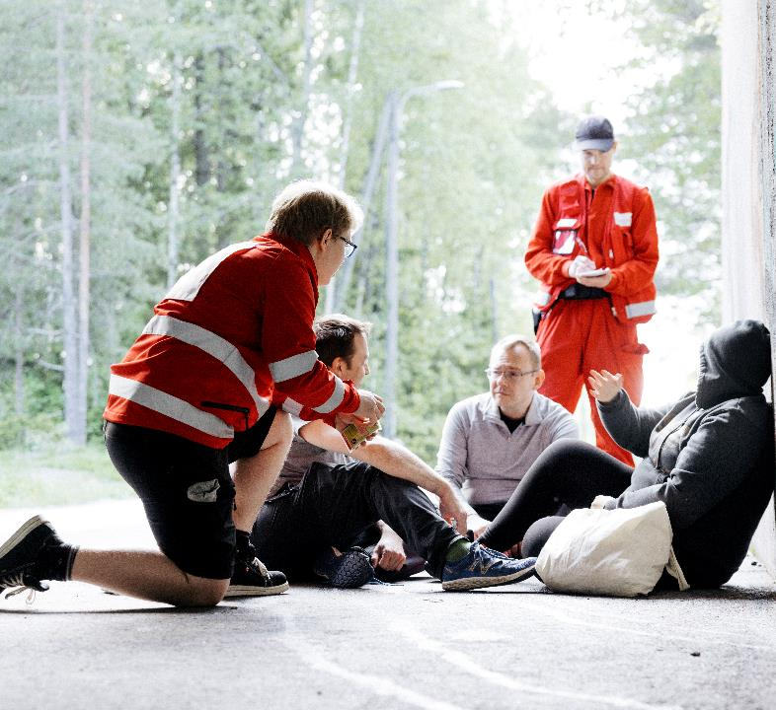
Case Ensiapupäivystys
Ensiapupäivystyksen päättyessä päivystäjät istahtavat hetkeksi alas ennen kotiinlähtöä ja käyvät lyhyen fiiliskierroksen.
Mukana päivystyksessä on ollut ensikertalaisia, joiden tuntemuksia on tärkeä kuunnella. Päivystyksessä oli mukana myös henkisen tuen vapaaehtoisia kohtaamassa tapahtumaan osallistujia.
Kuva: Mari Rantio
Kuva: SPR / Joonas Brandt
Notes:
Case ensiapupäivystys
Ensiapupäivystyksen loputtua, kun tavarat ovat pakattuna, pysähdytään hetkeksi kuulostelemaan päivystäjien tunnelmat ennen kotiin lähtöä. Mukana päivystyksessä on ollut harjoittelija sekä ensimmäisen kerran päivystäjänä toiminut henkilö.
Päivystyksen johtaja vetää lyhyen fiiliskierroksen.
Fiiliskierroksen vetäjä
”Olin ensimmäistä kertaa mukana. Oli kiva, miten huomioitte ensikertalaisen ja harjoittelijan. Kerroitte, miten toimitaan ja kenen kanssa. Loi turvallisen olotilan. Lähden hyvillä mielin kotiin päin.”
”Peruspäivystys, tunnelmat ihan jees. Niin, tai no, olihan se yksi autettava vähän pelottava, kun oli aggressiivisen oloinen, olisiko ollut jossain aineissa. Siitä jäi vähän epämiellyttävä tunne.”
”Meneekö vielä kauan, kyyti odottaa tossa nurkalla? Laitettiinhan noita laastareita.. Ei mitään kunnon askareita.”
”Kiva, kun sain olla mukana vaikken vielä mitään oikein osaakaan. Antoi kipinän lähteä ensiapupäivystäjän peruskurssille.”
”Olin henkisen tuen vaparina ja tämä oli kiva tapa tehdä yhteistyötä. Sitä toivon jatkossakin ja hyvällä mielellä kohti kotia.”
”Olin myös hetu-vaparina ja totesin jo tapahtuman aikana, ettei oltu turhaan paikalla. Moni nuori tuli jutulle ja käytiin merkityksellisiä keskusteluja. Tätä lisää. Vähän on kuitenkin väsynyt fiilis, jotta lepo ja lenkki tekee täältä päästyä hyvää.”
”Kiva oli päivystää pitkän tauon jälkeen ja hyvä kun tehdään henkisen tuen vapareiden kanssa yhteistyötä. Mikä mainiointa, että on myös uusia toimijoita mukana. Ihan ’helmi-hommaa’.”

Slide 27
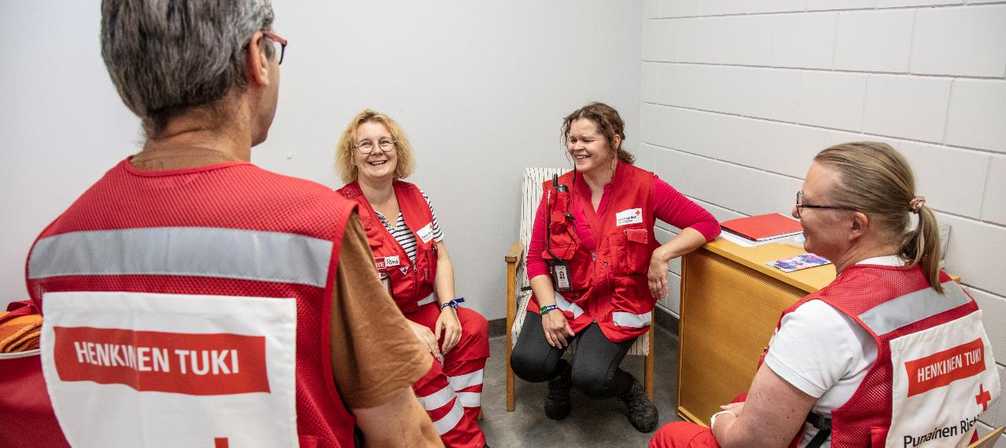
Case Henkinen tuki
Kuva: Harri Mäenpää
Henkisen tuen vapaaehtoiset ovat olleet mukana festareilla kohtaamassa ja keskustelemassa festarikävijöiden kanssa.
Vuoron vaihtuessa vapaaehtoiset fiilistelevät tuntemuksiaan.
Kuva: Mari Rantio
Notes:
Case Henkinen tuki
Henkisen tuen vapaaehtoiset ovat olleet mukana festareilla kohtaamassa ja keskustelemassa festarikävijöiden kanssa.
Vuoron vaihtuessa vapaaehtoiset fiilistelevät tuntemuksiaan.
Keskustelun vetäjän toimii henkisen tuen ryhmän vetäjänä toiminut henkilö.
”Olipa merkityksellisiä keskusteluja nuorten kanssa, on tunne, että emme olleet turhaan paikalla. Hyvällä mielellä kohti kotia.”
”Tulin aika jännittyneellä mielellä, koska en ole aiemmin ollut mukana tässä roolissa, eikä yhtään tiennyt, mitä tapahtuu ja miten miut otetaan vastaan. Nyt väsynyt, mutta samalla tosi kiitollinen fiilis monin eri tavoin.”
”Kivalla fiiliksellä kohti kotia. Teidän kanssanne oli kiva ja turvallinen toimia.”
”Vähän jännitti, miten yhteistyö sujuu ensiapupäivystäjien ja päihdetyön vapaaehtoisten kanssa… mutta mukavastihan tuo meni. Nyt koiran luo kotiin ja lenkille, niin karisee tämän päivän kuormat harteilta.”

Slide 28
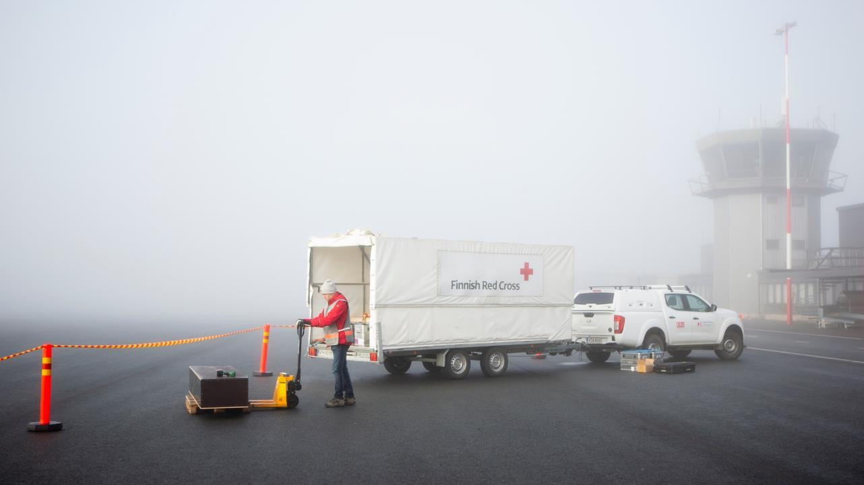
”Tasapainoiset ja toimintakykyiset ihmiset selviävät paremmin kriisitilanteissa ja niiden jälkeen. ”
Notes:
Tavoitteenamme on hyvinvoivat ja toimintakykyiset vapaaehtoiset.
Tässä kohtaa voi käydä keskustelun harjoitustuokiosta ja toimintamallin merkityksestä sekä siitä, miten se saadaan mukaan kaikkien toimintaryhmien arkeen:

Slide 29
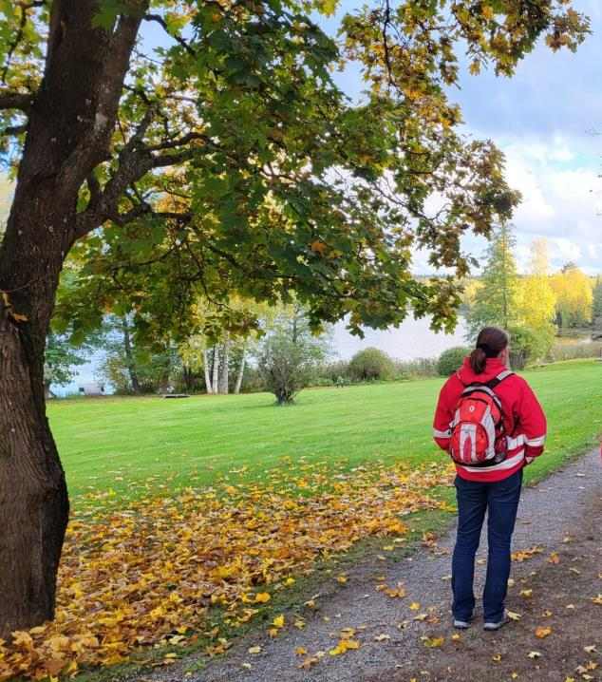
Palautteen aika
Miten tämä toimintamalli tukee vapaaehtoistoimintaasi?
Mitä otat mukaasi tästä koulutuksesta?
Millä mielellä kohti kotia?
Notes:
Toimintamalli on nyt esitelty ja on aika palautteen.
Voit koota palautteen kirjallisesti hyödyntäen esim. Mentimeteriä tai keskustellen ja kuunnellen jokaisen ajatukset.
Dialle on koottu esimerkkikysymykset.

Slide 30
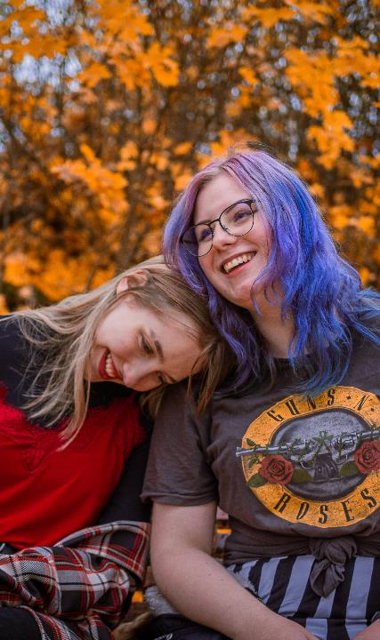
Kiitos, että olet!
Esityksen kuvat:
Joonas Brandt, Jenga/Veli-Pekka Lehtonen, Mari Rantio, Vilma Sappinen
Notes:
Diojen 14 ja 15 kuvat Pixabay.
Pidä huolta itsestäsi sekä kanssatoimijoistasi.
Kiitos, että olet.
Toimintamallin esittelyhetki on tullut tällä kertaa päätökseensä.

